Slide 1
中国
中国北京市 崇文门外大街 9 号 新世界中心，邮编： 100062 电话：8 610 670 84381 传真：8 610 670 84398
诺基亚欧亚大陆总部
Ul.Vozdvizhenka 10 125000, Moscow RUSSIA 电话：+7495 795 0500 传真：+7495 795 0509

Slide 2
NOKIA-3310主要功能
“一下指”快键用户界面
双频功能
简洁及富于魅力的设计
通话管理
短信息聊天功能
有趣的信息
时间管理

Slide 3
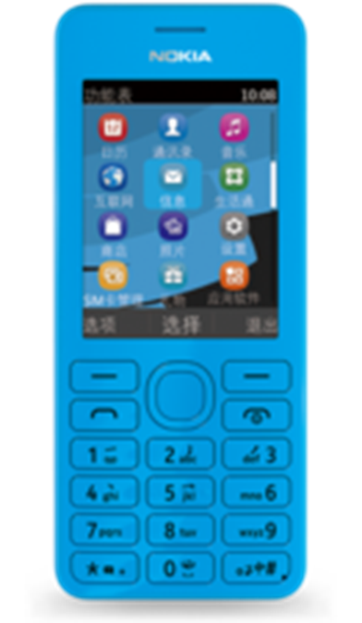

Slide 4
NOKIA-3310主要功能（续）
有趣的个性化功能
游戏
前后“随心换”彩壳

